Slide 1
Презентация к беседе с элементами игры с детьми старшего дошкольного возраста по воспитанию толерантного отношения к людям с ограниченными возможностями здоровья Если добрый ты
Аникеева И. А.
Казенное образовательное учреждение Омской области
«Специальная (коррекционная) начальная школа –
детский сад № 301 VI вида»

Slide 3
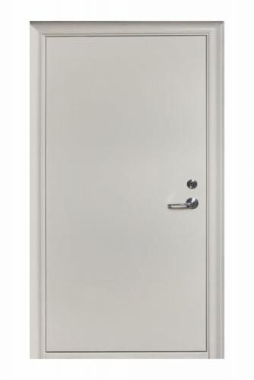

Slide 5
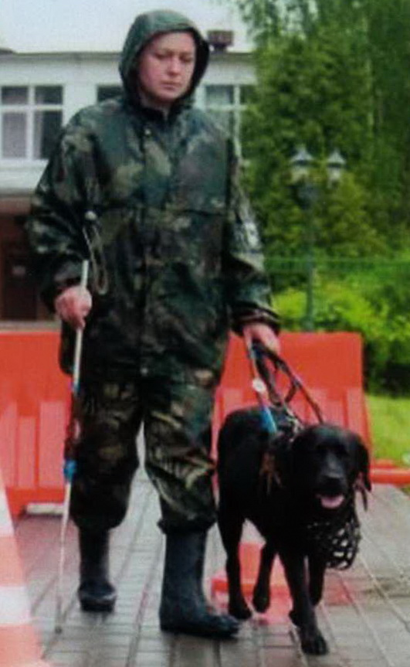

Slide 6
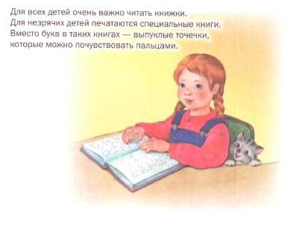

Slide 7
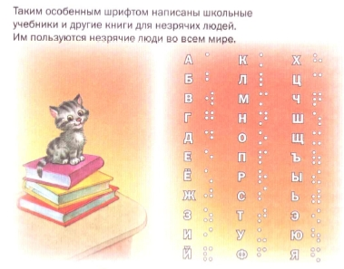

Slide 8
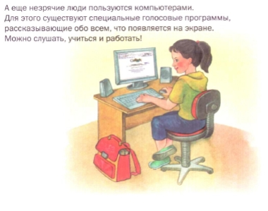

Slide 9
